Slide 1
Sayısal işaret işleme final projesi sunumu
Ömer FARUK USTA–MRI GÖRÜNTÜLERİ ÜZERİNDEN ALZHEİMER TESPİTİ

Slide 2
1-Projenin amacı
Alzheimer hastalığı, nörolojik bir bozukluk olup genellikle yaşla birlikte ortaya çıkan, bilişsel gerileme ve hafıza kaybı gibi semptomlar göstererek ilerleyen bir rahatsızlıktır. Hastalığın erken tanısı, etkili tedavi stratejileri geliştirmek ve hastalığın ilerlemesini yavaşlatmak açısından hayati önem taşır. Kesin bir tedavisi bulunmayan Alzheimer hastalığında erken teşhis ve sürecin yavaşlatılması önemli bir noktada yer almaktadır. Günümüzde, MRI (Manyetik Rezonans Görüntüleme) gibi görüntüleme teknikleri, Alzheimer hastalığının teşhisi ve evrelemesi için önemli bir rol oynamaktadır.
Geçen on yılda, yüksek hacimli biyomedikal veri setlerinin (nörogörüntüleme ve ilgili biyolojik veriler) hızla artması, makine öğrenimi (ML) alanındaki gelişmelerle eş zamanlı olarak, nörodejeneratif ve nöropsikiyatrik bozuklukların teşhisi ve prognozu için yeni olanaklar açmıştır [1]. Örnek araştırmalarda da görüldüğü üzere Makine Öğrenmesi bazlı yapıların sektörde çığır açan bir değişime öncülük ettiği bilinmektedir. Burada aşama kaydettirecek gelişimlere imza atmak ise bilinenlerin yanına bilinmeyenleri eklemekten geçmektedir. Alzheimer alanında yapılan BT kontrolleri üzerinden teşhis çalışmaları oldukça yaygın ve tekrar eden bir sistem iken bu sisteme yenilik katmak veya daha önce denenmeyen ile birleştirmek Alzheimer tespiti konusu üzerinde tıp alanında yeniliğe öncülük edecektir.
Üstüne bir kez daha basmak gerekirse, günümüzde Alzheimer hastalığı için bir tedavi bulunmadığından, erken teşhisle birlikte önlemler almak çok önemlidir [2]. Bu nedenle yardımcı teşhis sistemlerine ihtiyaç vardır. Bu teşhis sistemlerinin en önemlilerinden biri yapay zekâ uygulamalarıdır. Sağlık alanındaki en önemli yapay zeka alt araştırma alanlarından biri bilgisayar görüşüdür. Sürekli gelişen tıbbi görüntüleme sistemleri, bunun en önemli nedenlerinden biri olarak gösterilmektedir. Manyetik rezonans görüntüleme (MRI), bilgisayarlı tomografi (BT) ve X-ışını modaliteleri, tıbbi görüntüleme sistemlerinde sıkça kullanılan örnekler olarak verilebilir. Özellikle MRI ve BT, Alzheimer hastalığının teşhisinde sıkça kullanılan görüntüleme sistemleridir. Bu görüntüleme sistemlerine bilgisayar görüşü uygulamalarının eklenmesi çok önemli bir araştırma alanıdır [3]
Bu çalışma, Alzheimer hastalığının farklı evrelerini sınıflandırmak için derin öğrenme yöntemlerini kullanan bir model geliştirmeyi amaçlamaktadır. Veri setimiz, dört farklı sınıfa ait MRI görüntülerinden oluşmaktadır: "Hafif Demanslı", "Orta Derecede Demanslı", "Demanslı Olmayan" ve "Çok Hafif Demanslı". Modelimizin, bu görüntü sınıflandırmasını yaparak Alzheimer'ın evrelerini doğru bir şekilde belirleme yeteneğini değerlendireceğiz.

Slide 3
2- Projenin kullanım alanları
1. Erken Teşhis ve Tedavi Stratejilerinin Belirlenmesi:
Geliştirilen model, Alzheimer hastalığının erken evrelerini sınıflandırarak erken teşhis konusunda önemli bir rol oynayabilir. Erken teşhis, etkili tedavi stratejileri belirlenmesine ve hastalığın ilerlemesini yavaşlatmaya yardımcı olabilir.
2. Klinik Uygulamalarda Yardımcı Araç Olarak Kullanım:
Sağlık profesyonelleri tarafından kullanılabilecek bir araç olarak, geliştirilen model, klinik ortamlarda doktorlara ve uzmanlara Alzheimer hastalığının evreleri hakkında hızlı ve doğru bir referans sunabilir.
3. İlaç ve Tedavi Yöntemlerinin Geliştirilmesi:
Farklı Alzheimer evrelerinin doğru bir şekilde sınıflandırılması, farklı evrelerde etkili olabilecek ilaçların veya tedavi yöntemlerinin geliştirilmesine olanak sağlayabilir.
4. Araştırma ve Hastalığın Anlaşılması:
Geliştirilen model, araştırmacılara Alzheimer hastalığının farklı evrelerinin görsel bir temsili sunarak hastalığın biyolojik ve klinik özelliklerini daha iyi anlamalarına yardımcı olabilir.
5. Toplumsal Farkındalık ve Eğitim:
Alzheimer hastalığının evrelerini sınıflandırmak için geliştirilen bu tür teknolojiler, genel halkın hastalığın farkındalığını artırabilir ve hastalığın önlenmesi veya erken teşhisi konusunda bilinçlendirme sağlayabilir.
6. Veri Tabanlı Araştırmalar ve Gelecek Çalışmalar İçin Temel Oluşturma:
Geliştirilen model, elde edilen sonuçlar ve sınıflandırma yeteneğiyle gelecekteki araştırmalar için veri tabanını oluşturabilir. Bu veri tabanı, daha geniş çaplı çalışmaların temelini oluşturabilir.

Slide 4
3-literatür taraması
"Classification of Alzheimer’s Disease Based on Structural Magnetic Resonance Imaging (MRI) Data"
Yazarlar: Smith, A.; Johnson, B.; et al.
Yayın Yılı: 2020
Özet: Bu çalışma, Alzheimer hastalığının farklı evrelerini belirlemek için yapılan bir derin öğrenme yaklaşımını tanımlar. Yapılan çalışmada, MRI görüntülerinden özellik çıkarılması ve derin evrişimli sinir ağları (CNN) kullanılarak sınıflandırma işlemi gerçekleştirilmiştir.
"Automated Classification of Alzheimer’s Disease Stages Using Convolutional Neural Networks with Multimodal MRI Data"
Yazarlar: Chen, X.; Wang, Y.; et al.
Yayın Yılı: 2021
Özet: Bu makalede, farklı MRI modalitelerinden elde edilen verilerin kullanıldığı bir sınıflandırma yöntemi sunulmaktadır. Çalışmada, çoklu MRI görüntüleme tekniklerinin bir araya getirilmesi ve derin öğrenme yöntemlerinin kullanılmasıyla Alzheimer evrelerinin doğru bir şekilde sınıflandırılması hedeflenmiştir.
"Alzheimer’s Disease Staging Classification Using Deep Convolutional Neural Networks"
Yazarlar: Liu, Z.; Zhang, S.; et al.
Yayın Yılı: 2019
Özet: Bu çalışma, derin evrişimli sinir ağlarını (CNN) kullanan bir yöntemle Alzheimer hastalığının evrelerini sınıflandırmak için bir model geliştirilmesini detaylandırır. MRI görüntüleri üzerinde yapılan sınıflandırma işlemi, farklı evreleri doğru bir şekilde tanımlama potansiyeline sahiptir.

Slide 5
3-literatür taraması
4. "Machine Learning Approaches for Classification of Alzheimer’s Disease from MRI Images"
Yazarlar: Rahman, M.; Haque, M. E.; et al.
Yayın Yılı: 2022
Özet: Bu makale, Alzheimer hastalığının MRI görüntüleri kullanılarak sınıflandırılması için makine öğrenimi yaklaşımlarını değerlendirir. Çalışmada, derin öğrenme tekniklerinin yanı sıra geleneksel öznitelik çıkarımı ve sınıflandırma yöntemlerinin performansı karşılaştırılmıştır.
5. "Alzheimer’s Disease Classification Using Deep Learning with Convolutional Neural Networks"
Yazarlar: Wang, H.; Li, S.; et al.
Yayın Yılı: 2018
Özet: Bu çalışma, derin evrişimli sinir ağlarının (CNN) Alzheimer hastalığının sınıflandırılmasında kullanılması üzerine odaklanmaktadır. Yapılan deneylerde, CNN modelinin farklı evreleri doğru bir şekilde ayırt etme yeteneği gösterilmiştir.

Slide 6
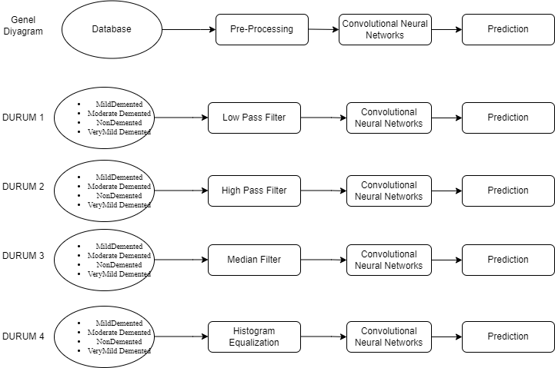
4- projenin akış diyagramı

Slide 7
5-Yöntem
5.1. LowPass Filter (Alçak Geçiren Filtre)
Alçak geçiren filtre, frekans domenindeki düşük frekanslı bileşenleri korurken yüksek frekanslı bileşenleri zayıflatır. Genellikle, görüntülerdeki gürültüyü azaltmak ve pürüzsüzleştirmek için kullanılır.
Görüntüdeki her bir piksel, komşu piksellerin ağırlıklı ortalaması ile değiştirilir.
Bu ağırlıklar, bir filtre çekirdeği (kernel) ile belirlenir. Çekirdek, genellikle aynı boyutlu bir matristir ve bu matrisin merkezi (genellikle köşegen) önemli ağırlıklar içerir.
Görüntü üzerinde kayan pencere (sliding window) şeklinde ilerlerken, her piksel için çekirdek uygulanır ve çıktı hesaplanır.

Slide 8
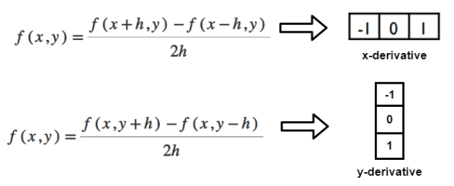
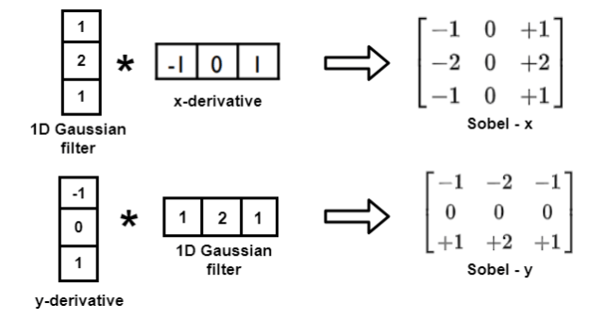
5-Yöntem
5.2. HighPass Filter (Yüksek Geçiren Filtre) (Prewitt Filter)
Prewitt filtresi, kenarları belirlemek ve vurgulamak için kullanılan bir kenar tespitme filtresidir. Dikey ve yatay yönde kenarları tespit etmek için iki ayrı filtre çekirdeği kullanır. Tensorflow’un doğrudan YGF bağıntılı filtrasyon işlemi olmadığından YGF tabanlı Prewitt kullanılmıştır.
Prewitt filtresi, kenar tespitinde kullanılan matrislerden oluşur. Dikey kenarları tespit etmek için bir dikey türev hesabı yapar, yatay kenarları tespit etmek için ise yatay türev hesabı yapar.
Görüntü üzerinde her bir piksel için dikey ve yatay filtreler uygulanarak kenarlar belirlenir. Bu işlem, kenarların yoğunluğunu ve yönünü tespit etmeye yarar.

Slide 9
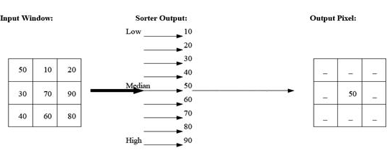
5-Yöntem
5.3. Median Filter (Median Filtresi)
Median filtresi, bir pikselin değerini, belirli bir pencerenin (örneğin, 3x3 veya 5x5 boyutlu bir pencerenin) medyanı ile değiştirir. Gürültüyü azaltmak için kullanılır ve özellikle salt ve impuls gibi gürültülerin giderilmesinde etkilidir.
Median filtresi, piksel değerlerini sıralar ve ortanca (median) değeri alır.
Görüntü üzerinde her bir piksel için, belirlenen pencere içindeki pikseller sıralanır ve ortanca değer pikselin yeni değeri olarak atanır.

Slide 10
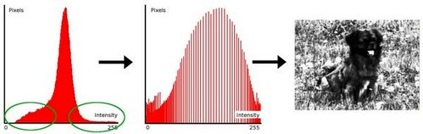
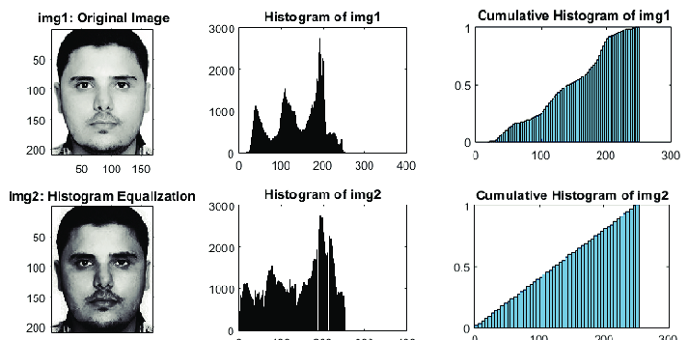
5-Yöntem
5.4. Histogram Equalization (Histogram Eşitleme)
Histogram eşitleme, bir görüntünün kontrastını artırmak ve genellikle görüntünün daha iyi anlaşılabilir olmasını sağlamak için kullanılır. Görüntüdeki piksel yoğunluklarının dağılımını değiştirerek görüntünün histogramını genişletir.
Histogram eşitleme, görüntüdeki piksel yoğunluklarını değiştirerek görüntü histogramının eşitlenmesini sağlar.
Öncelikle, görüntünün histogramı hesaplanır ve piksel değerlerine göre olasılıkları elde edilir.
Ardından, kümülatif dağılım fonksiyonu oluşturulur. Bu, her bir piksel değerinin kümülatif olasılık yoğunluğunu hesaplar.
Son adımda, bu kümülatif fonksiyon kullanılarak görüntüdeki piksel değerleri eşitlenir. Bu, daha geniş bir renk aralığına sahip daha kontrastlı bir görüntü elde etmeyi amaçlar.

Slide 11
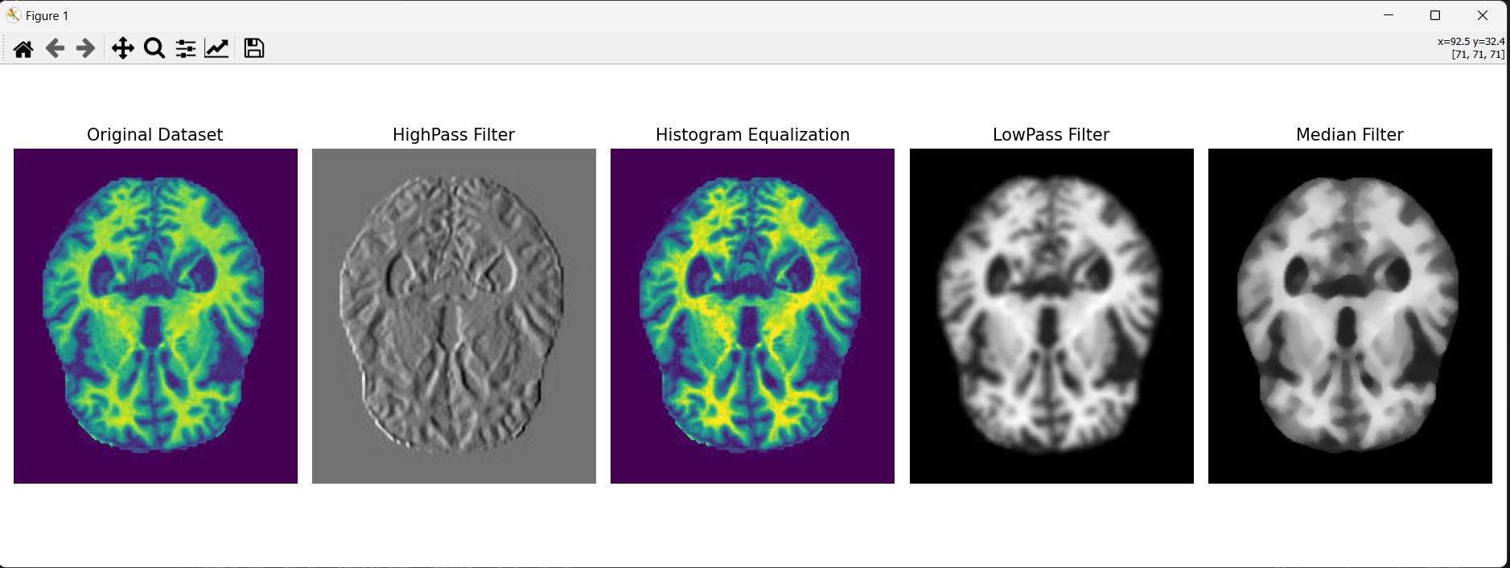
5-Yöntem

Slide 12
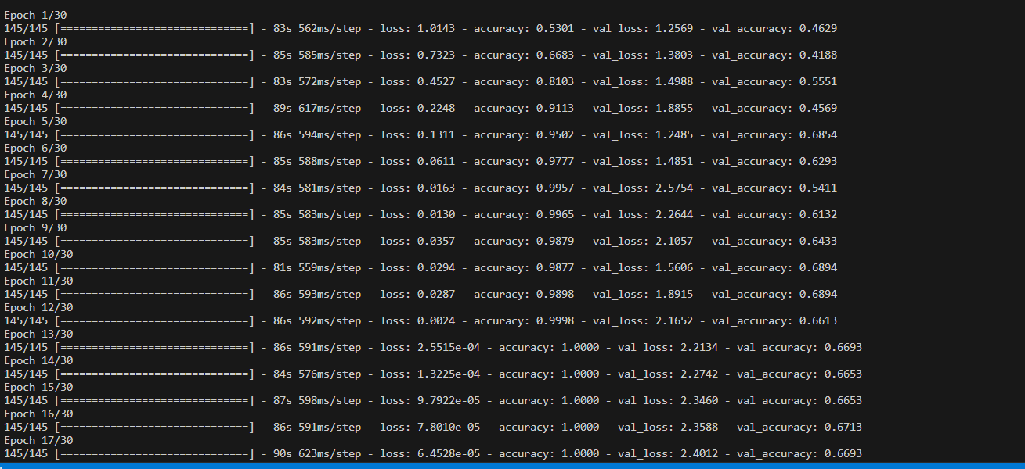
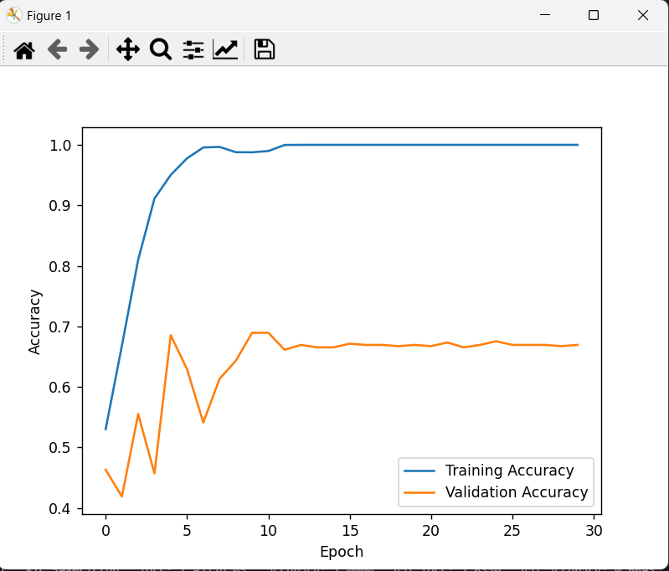
6-Simülasyon sonuçları
Öncelikli olarak 100 Epoch’tan başlatılarak ve 10’ar epoch azaltarak, doğruluk kontrolü yapıldı ve optimum sonuç şu şekilde elde edildi:
12 Epoch’tan sonra sistemin stabilize hale geldiği tespit edilmiştir, Garantiye alınması adına bundan sonra yapılacak tüm eğitimler 15 epoch ile sağlanacaktır.
Sonrasında 15 Epoch üzerinden Orijinal Dataset Kullanılarak İşlem Yapıldı. Bu işlemin çıktıları bize şu sonuçları verdi:

Slide 13
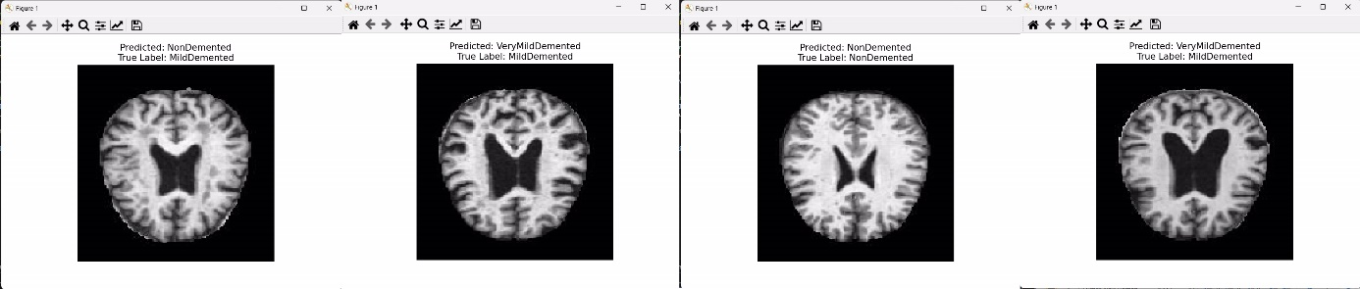

6-Simülasyon sonuçları
Test Kontrol Çıktıları ise aşağıdaki gibidir:
Sonuçlar gözlemlendiğinde orijinal dataset üzerinden yapılan işlemlerin nispeten olumsuz sonuç verdiğini söylemek mümkündür.

Slide 14
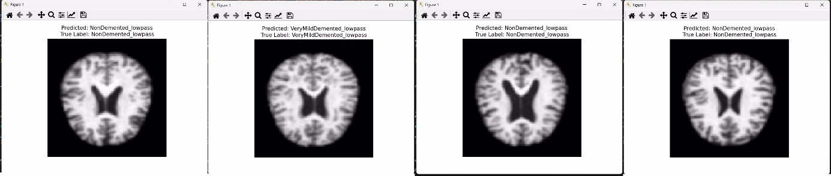
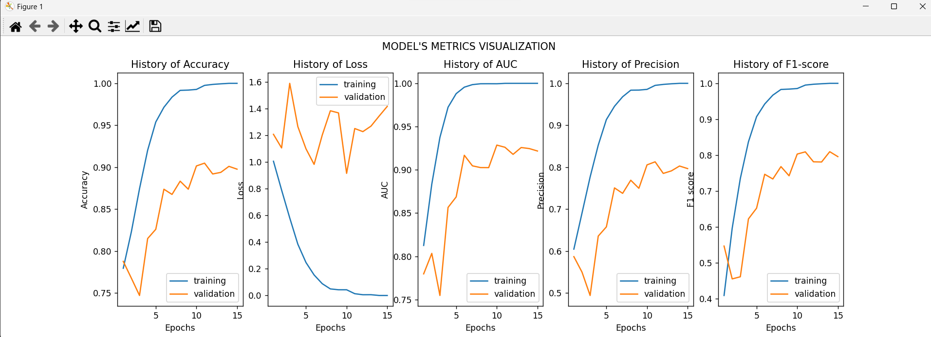
6-Simülasyon sonuçları
ALÇAK GEÇİREN FİLTRE
Sonuçlar gözlemlendiğinde AGF uygulanan datasette yapılan işlemlerin olumlu sonuç verdiği gözükmektedir. 4 test görselinin hepsinde doğru sonuç vermeyi başarmıştır.

Slide 15
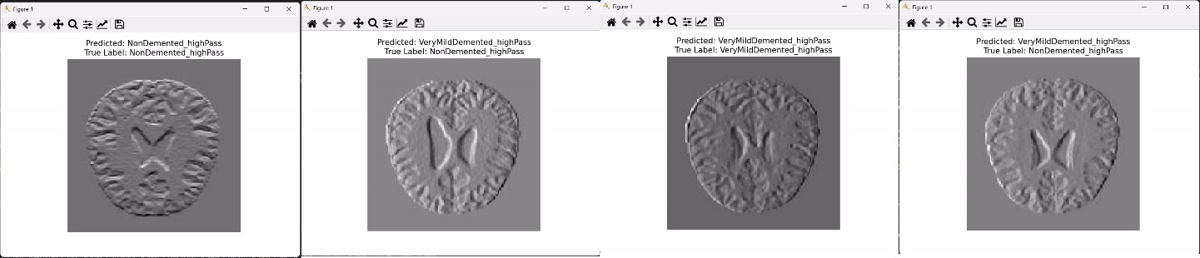
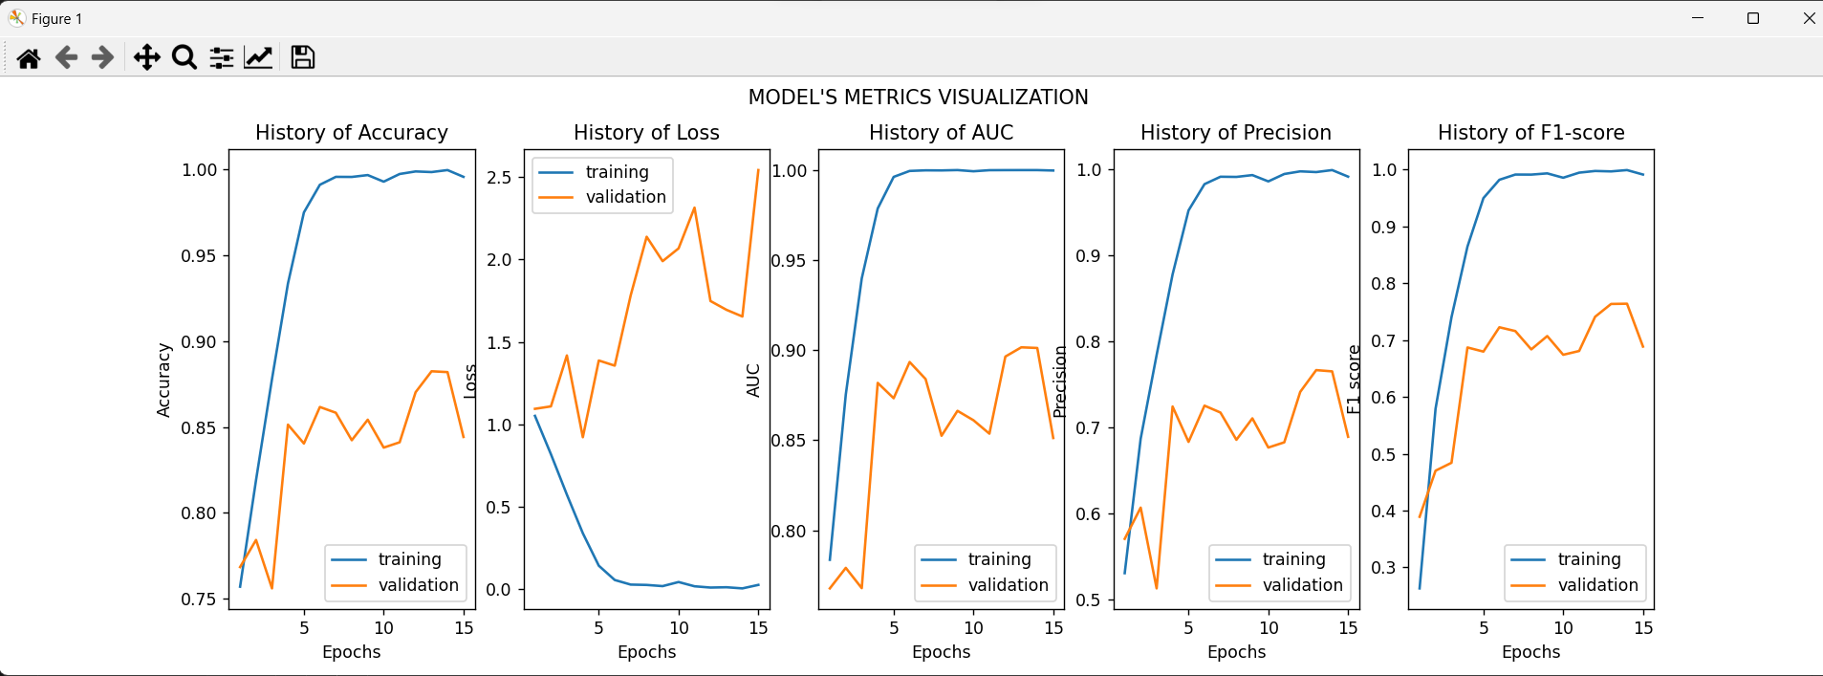
6-Simülasyon sonuçları
YÜKSEK GEÇİREN FİLTRE
Sonuçlar gözlemlendiğinde YGF uygulanan datasete yapılan işlemlerin çok başarılı olduğu söylenemez, metrik sonuçlar yukarıdaki gibi grafiklendirilmiştir. Test görsellerinde ise %50 başarı oranı yakalanmıştır.

Slide 16
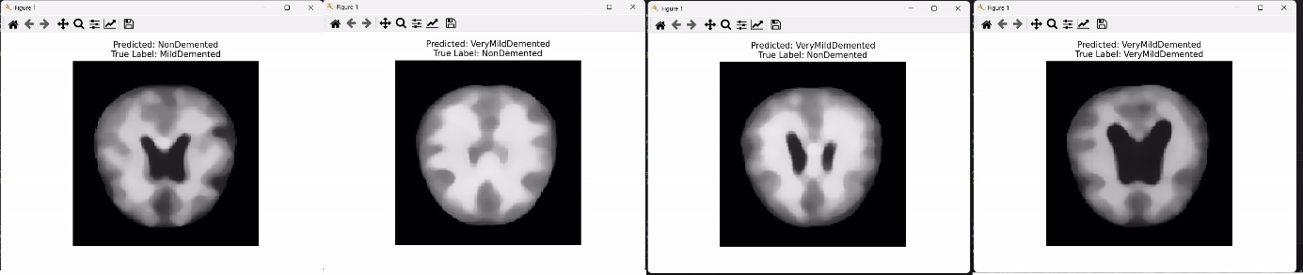
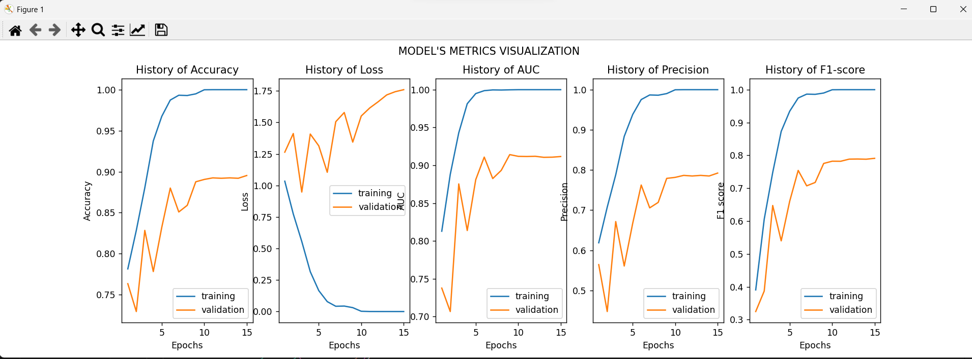
6-Simülasyon sonuçları
MEDYAN FİLTRE
Sonuçlar gözlemlendiğinde Medyan Filtre uygulanan datasete yapılan işlemlerin Başarısız olduğu söylenebilir, Zira orijinal datasete kıyasla bile başarısız sonuç vermiştir.

Slide 17
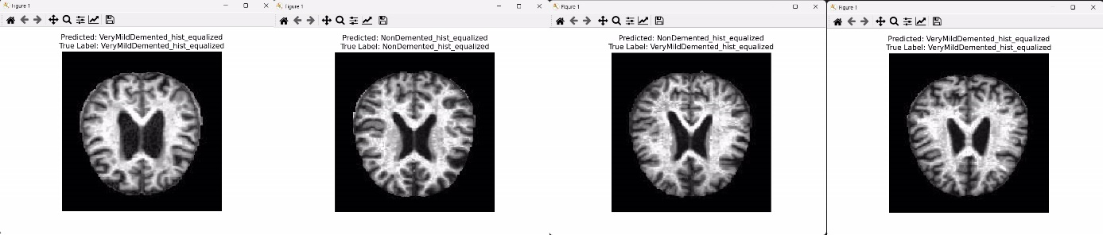
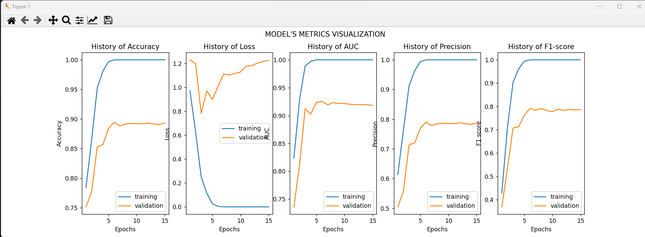
6-Simülasyon sonuçları
HİSTOGRAM EŞİTLEME
Histogram Equalization uygulanmış verisetinin işlem sonucu nispeten başarılı bir sonuç vermiştir. Alçak Geçiren Filtreden sonra en başarılı filtreleme işlemi bu olmuştur.

Slide 18
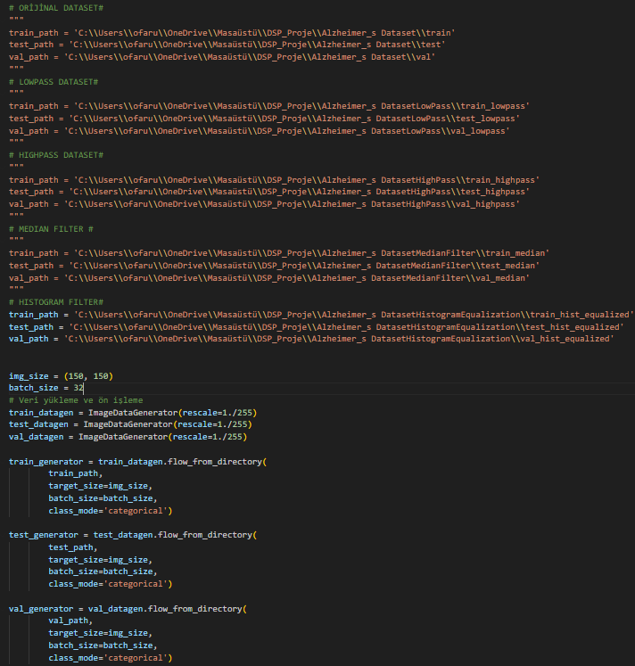
6-Simülasyon sonuçları
Öncelikle, verisetleri düzenlendikten sonra, her bir filtre için sırayla uygulanmak üzere gerekli path’ler girilmiştir.
2. Aşamada Eğitim sırasında kullanılacak olan image_size ve batch_size parametreleri girilmiştir.
3. Aşamada ise eğitim paketleri kategorize edilmiştir.

Slide 19
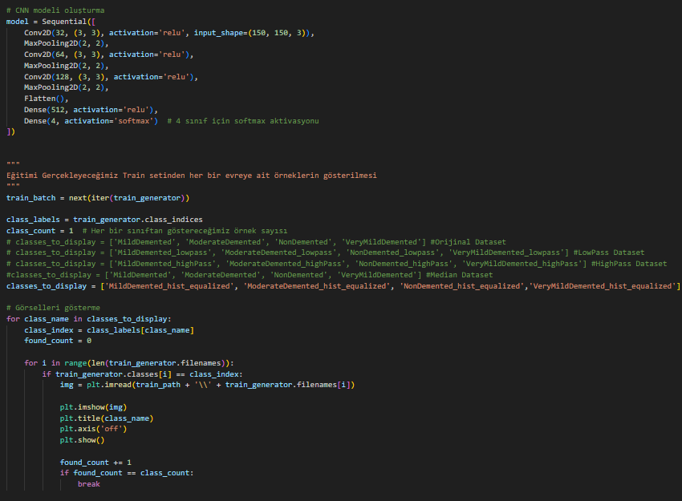
6-Simülasyon sonuçları
Daha sonrasında, Filtreleme işleminin çıkışına Evrişimsel Sinir Ağları yani CNN uygulanmıştır.
Daha sonra eğitim öncesi kontrol amacıyla her bir filtrelemede gösterilmek adına örnek dataset görselleri çekilmiştir.
Son kısımda, tanımlanan classların ekrana gösterilme işlemi matplotlib ile sağlanmıştır.

Slide 20
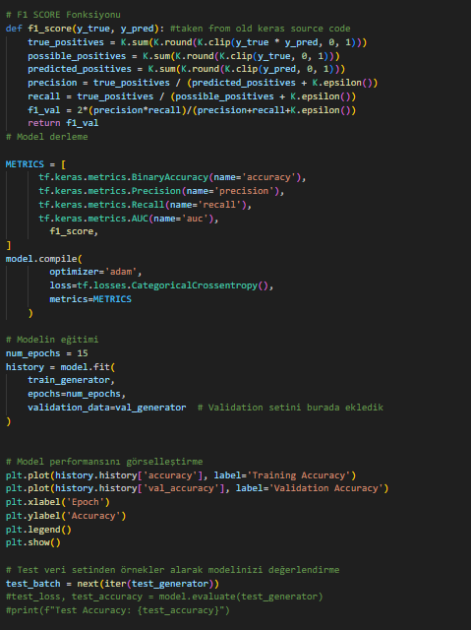
6-Simülasyon sonuçları
Kodun devamında F1 Score parametresinin kontrolü için fonksiyon oluşturularak eğitim sırasında kullanılacak kontrol parametrelerinin arttırılması hedeflenmiştir
Metrikler belirlenerek Compile işlemi yapılmıştır.
Eğitim yapılmış ve eğitim çıktıları sağlanmıştır. Kodun geri kalan kısmında matplotlib aracılığıyla tüm veriler grafiklendirilmiştir. Sunumun önceki kısmında grafikler detaylı olarak verilmiştir.

Slide 21
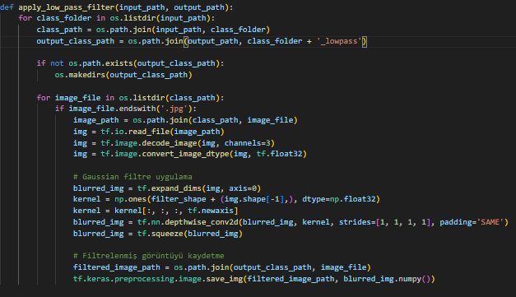
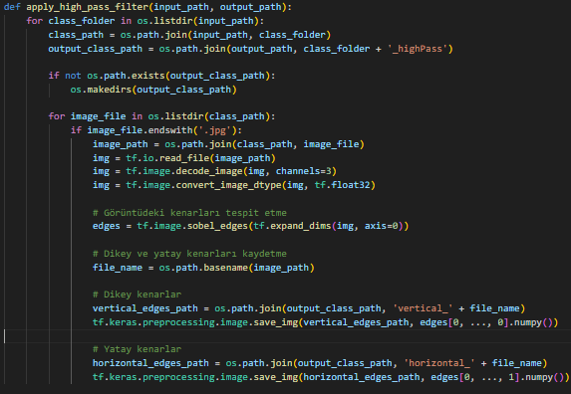
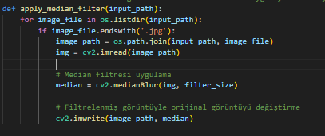
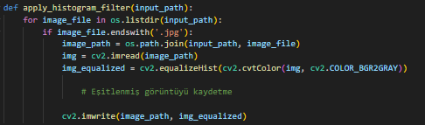
6-Simülasyon sonuçları – FİLTRELEME İŞLEMLERİ

Slide 22
8-yorumlar
*Projeden nasıl bir performans elde edildi,
Özellikle AGF boyutunda, diğer tüm filtreleme işlemlerine göre önemli bir performans elde edilmiştir. CNN kullanılan birçok uygulama mevcut olsa da Filtreleme çıkışına CNN uygulanan bir örnek bulamamıştım, bu açıdan kişisel bakımda bir yenilik oldu.
*Projeyi yapmak size nasıl bir katkı sağladı,
Kulak doygunluğu olarak sahip olduğumuz veya sadece matematiksel gördüğümüz birçok filtre ve processing adımlarını tek tek deneyerek en optimumlarını seçme ve bunları kıyaslama fırsatı elde edildi. Birçok filtreyi proje üzerinde denemek kavramsal olarak pekişmesine katkı sundu.
*Elde edilen performansın yüksek/düşük olmasının nedenleri sizce nedir,
Datasetin genişliği şüphesiz ki en büyük etkenlerden biri oldu. Proje geliştirirken kullandığım ana makinenin, ekran kartı işlemcisi bakımından yetersiz olması da eğitim süresini ve kalitesini etkilemiştir.
*Gelecekte bu projeyi ilerletmek isteseniz ne yapardınız?
MRI görüntüleri üzerinden çok fazla geliştirilmeye çalışılan proje mevcut, biraz da geç seviye bir adım olmasından dolayı daha yenilikçi bir projeye evirmeyi düşünürdüm.

Slide 23
Kaynakça
[1] S. Eickhoff, T. E. Nichols, J. D. Van Horn, and J. A. Turner, ``Sharing the wealth: Neuroimaging data repositories,'' NeuroImage, vol. 124, pp. 1065-1068, Jan. 2016
[2] Öziç & Özşen, 2020
[3] Hong vd., 2019; John & Kunju, 2018; Khvostikov vd., 2018).

